Slide 1


ASOCIACIÓN INTERNACIONAL DE DERECHO DE SEGUROS AIDA
GRUPO INTERNACIONAL DE TRABAJO DE RESPONSABILIDAD CIVIL
TEMA:
ACTIVIDADES DEL GNT RC Y SEGURO DE AIDA BRASIL
POR: SERGIO RUY BARROSO DE MELLO
sergiom@pellon-associados.com.br
LIMA - OCTUBRE - 2016
www.aida.org.br

Slide 2


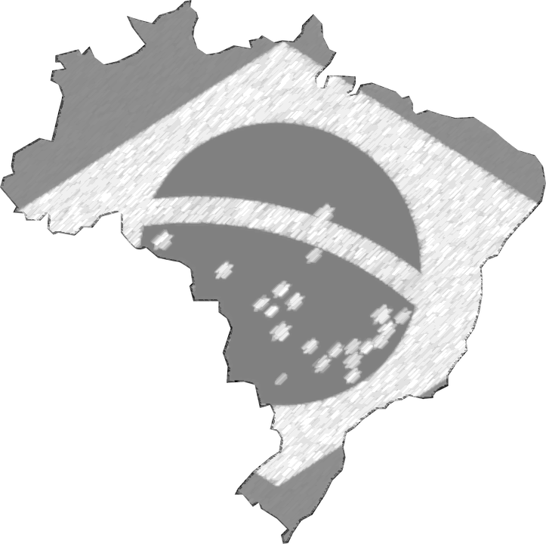
SUMARIO
SUMÁRIO
1. REGLAS DE PARTICIPACIÓN EN EL GNT RC Y SEGURO
2. COMPOSICIÓN DEL GNT RC Y SEGURO
3. OBJETIVOS DEL GNT RC Y SEGURO
4. PERIODICIDAD Y LUGAR DE LAS REUNIONES
5. FORMAS DE ACTUACIÓN
6. ACTUACIÓN LEGISLATIVA
7. ACTUACIÓN EN EL CAMPO DOCTRINARIO
8. ACTUACIÓN JURISPRUDENCIAL
9. ACTUACIÓN EN EL CAMPO INSTITUCIONAL
10. GENERALIDADES DEL SECTOR
1. REGLAS DE PARTICIPACIÓN EN EL GNT RC Y SEGURO
2. COMPOSICIÓN DEL GNT RC Y SEGURO
3. OBJETIVOS DEL GNT RC Y SEGURO
4. PERIODICIDAD Y LUGAR DE LAS REUNIONES
5. FORMAS DE ACTUACIÓN
6. ACTUACIÓN LEGISLATIVA
7. ACTUACIÓN EN EL CAMPO DOCTRINARIO
8. ACTUACIÓN JURISPRUDENCIAL
9. ACTUACIÓN EN EL CAMPO INSTITUCIONAL
10. GENERALIDADES DEL SECTOR
www.aida.org.br

Slide 3
REGLAS DE PARTICIPACIÓN EN EL GNT RC Y SEGURO
Los Grupos de Trabajo de AIDA Brasil poseen reglamento específico
Participante es todo aquel que muestre interés en el derecho del seguro
Participan profesionales oriundos de cualquier área del conocimiento
Hay libertad de actuación y organización, bajo la coordinación del Presidente
www.aida.org.br

Slide 4
COMPOSICIÓN DEL GNT RC Y SEGURO
Hoy hay 82 inscritos en el GNT RC y Seguro de AIDA BRASIL
Las reuniones ordinarias son presenciales, en la sede de AIDA
Miembros: abogados y técnicos del sector
www.aida.org.br

Slide 5
OBJETIVOS DEL GNT RC Y SEGURO
Consolidarse como punto de referencia en investigaciones, debates y difusión del estudio de los seguros de RC
El Grupo es guiado por el rumbo científico de imparcialidad y progreso del conocimiento
Busca el perfeccionamiento del Derecho en el campo del Seguro de RC
Objetiva también elaborar trabajos escritos
www.aida.org.br

Slide 6
OBJETIVOS DEL GNT RC Y SEGURO
Proferir opiniones
Promover seminarios
Realizar el seguimiento legislativo, jurisprudencial y doctrinario
Cooperar y mantener intercambio con otros Grupos Nacionales de Trabajo, Grupos do CILA y Grupos Internacionales de AIDA
www.aida.org.br

Slide 7
PERIODICIDAD Y LUGAR DE LAS REUNIONES
Las reuniones ordinarias son mensuales y en la sede de AIDA Brasil
Las deliberaciones del GNT RC y Seguro son por mayoría simple
Reuniones extraordinarias realizadas en local conveniente para la urgencia
Las reuniones son precedidas de convocación y agenda respectiva
Confección de actas para registrar las decisiones y divulgar informaciones
www.aida.org.br

Slide 8
FORMAS DE ACTUACIÓN
Legislativa (legal e infralegal)
Doctrinaria
Jurisprudencial
Institucional
www.aida.org.br

Slide 9
ACTUACIÓN LEGISLATIVA
Normas bajo seguimiento:
Proyecto de Ley nº 7.097/14 (Convierte en facultativo el seguro obligatorio de daños personales para vehículos automotores);
Proyecto de Ley nº 6.259, de 201 (Convierte en obligatoria la contratación de seguro contra la ruptura o fuga de embalses);
Proyecto de Ley Complementar nº 1/15 (Contratación obligatoria de seguro de RC para daños personales para clubes nocturnos, casas de espectáculos y similares);
www.aida.org.br

Slide 10
ACTUACIÓN LEGISLATIVA
Proyecto de Ley Ordinaria nº 2015/15 (Tipifica el crimen de terrorismo);
Medida Provisoria nº 703/2015 (Dispone sobre condiciones para celebración de acuerdo de lenidad con autoridad pública);
Proyecto de Ley nº 7646/2010 (Obliga a propietarios de vehículos transportadores de carga por carreteras a contratar seguro contra daños materiales provocados a terceros);
Proyecto de Ley 3555/2004 (Establece normas generales para el contrato de seguro);
Ley nº 12.846 (Ley Anticorrupción);
www.aida.org.br

Slide 11
ACTUACIÓN LEGISLATIVA
Proyecto de Ley Ordinaria nº 6.332 (Responsabilidad Civil de los Corredores de Seguros y Reaseguros);
Ley Ordinaria nº 846/13 (Responsabilidad Objetiva de las Personas Jurídicas que Causen Daño a la Administración Pública);
Ley Ordinaria nº 12.619/12 (Responsabilidad Civil del Embarcador);
Proyecto de Ley Ordinaria nº 3.473/2012 (Indemnización por la Desvalorización del Bien debido a Recall);
www.aida.org.br

Slide 12
ACTUACIÓN LEGISLATIVA
CARTA-CIRCULAR SUSEP/DIRAT/CGPRO Nº 006, DE 08.07.2015 (Comercialización de la cobertura de RCF-V (0553) de forma aislada del ramo Automotriz);
Aviso de Consulta Pública SUSEP nº 004/20015 (Reglas Básicas para el Seguro de Responsabilidad Civil de Hangares);
Circular SUSEP nº 437/2012 (Seguros de Responsabilidad Civil);
Circular SUSEP nº 470/2013 (Riesgos de RC en Petróleo);
Circular SUSEP Nº 471/2013 (RC del Transportista por Carreteras - Viaje Internacional);
Ley Modelo Internacional de Contrato de Reaseguros;
www.aida.org.br

Slide 13
ACTUACIÓN EN EL CAMPO DOCTRINARIO
Publicaciones de los estudios producidos por el GNT RC y Seguro:
Revista de Derecho de Seguro de AIDA Brasil
Editora Roncarati
Revista Jurídica de Seguros (CNSEG)
Revista Ibero Latino Americana de Seguros - CILA
www.aida.org.br

Slide 14
ACTUACIÓN JURISPRUDENCIAL
Hay mapeo de todos los temas de RC analizados por el Poder Judicial
Decisiones oriundas de los Tribunales Estatales y Superiores (STJ, TST y STF)
Análisis seguidas de recomendaciones o de estudios profundizados
www.aida.org.br

Slide 15
ACTUACIÓN EN EL CAMPO INSTITUCIONAL
Son fuentes de actuación los temas analizados por la:
Cátedra de Responsabilidad Civil de la ANSP;
Comisión de Responsabilidad Civil de la FENSEG;
Grupo Internacional de Trabajo de RC de AIDA;
Grupo de Responsabilidad Civil de CILA;
www.aida.org.br

Slide 16
GENERALIDADES DEL SECTOR
Temas generales en análisis:
RC Empleador y RC Familiar, complementación de coberturas;
Efectos de la Operación Policial “lava-jato” en el seguro;
Seguro de Responsabilidad Civil en la Modalidad D & O;
Gestión de Siniestros en el Seguro de Responsabilidad Civil;
Gestión de Crisis en Siniestro de Responsabilidad Civil;
Cobertura de Terrorismo - Viabilidad Técnica y Jurídica;
Responsabilidad Civil y la Ley de Protección de los Datos Personales;
Daño Moral Colectivo y las Coberturas de RCG;
Pérdida de Posibilidad en el Seguro de RC;
www.aida.org.br

Slide 17

FIN
www.aida.org.br

